Slide 1

Бөлім тақырыбы:
ҚАЗАҚ ТІЛІ
6-СЫНЫП
43
Мини-центра
Ғылым мен технология жетістіктері. Пунктуация.
Сабақтың тақырыбы: Қазақ ғалымдары. Сұрау белгісі.

Slide 2
Оқу мақсаттары
43
Мини-центра
6.1.6.1 коммуникативтік жағдаятқа сай ресми сөздер мен тіркестер, дайын тіркестермен терминдерді орынды қолданып, диалогке қатыстыру, ойын анық жеткізу;
6.4.5.1 қазақ тіліндегі тыныс белгілерінің түрлері мен қызметін түсіну, дұрыс қолдану.
37
Частных детских
сада
Сабақ мақсаттары
«Қазақ ғалымдары. Сұрау белгісі» тақырыбында коммуникативтік жағдаятқа сай тіркестерді, терминдерді орынды қолданып, диалогке қатыстыру. Сұрау белгісінің қызметін(даралаушы) түсіну, дұрыс қолдану.

Slide 3
Бағалау критерийлері:
37
Частных детских
сада
43
Мини-центра
тақырыпқа сай тіркестерді, терминдерді орынды қолданады;
диалогке қатысады;
ойын анық жеткізеді;
cұрау белгісінің қойылу себебін түсініп, ережесін меңгереді.

Slide 4
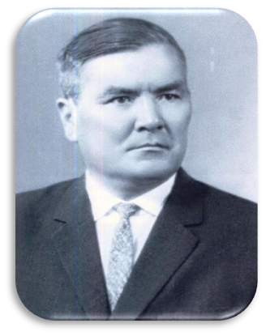
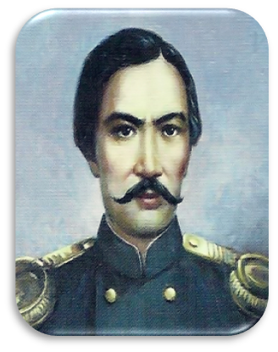
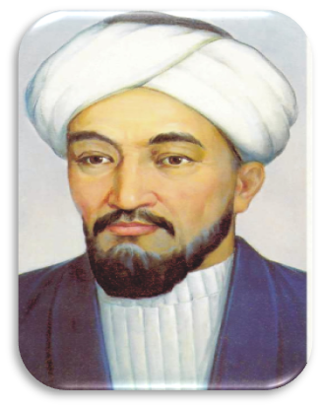
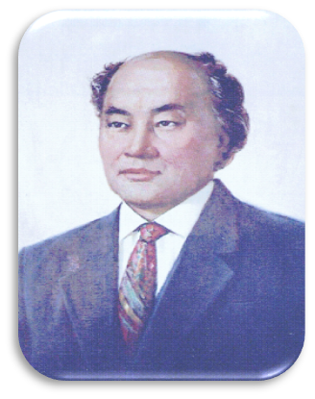
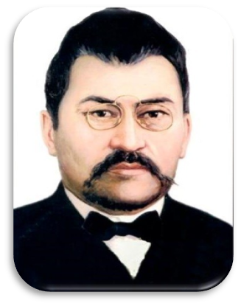
37
Частных детских
сада
43
Мини-центра
Ғалым деп кімді айтады?
Қазақтың қандай ғалымдарын білесіздер?

Slide 5
Тыңдалым
Әлкей Марғұлан
37
Частных детских
сада
43
Мини-центра
Еліміздің аса көрнекті ғалымы, Қазақ КСР-інің еңбек сіңірген қайраткері, Қазақ КСР мемлекеттік сыйлығының лауреаты Әлкей Хақанұлы Марғұлан – Қазақстан ғылымының тарих, әдебиет, өнер, археология, этнография, география, архитектура сияқты алуан саласында қажырлылықпен еңбек етіп, өзіндік із қалдырған ғалым. Ғалымның «Ежелгі Қазақстан қалалары мен құрылыс өнерінің тарихынан», «Орталық Қазақстанның ежелгі мәдениеті», «Қазақстанның киіз үйі мен оның жасалуы», «Ежелгі мәдениет куәлары», «Шоқан және Манас» кітаптары туған өлкеміздің мыңдаған жылдық тарихи-мәдени шежіресін зерделеген құнды еңбектер болып саналады.
Ғалым бірнеше археологиялық ескерткіш тауып, ежелгі қорым-қоныстардың орнын анықтады. Талас, Шу, Сырдария өзендері бойындағы ежелгі қалалардың орнында қазба жұмыстарын жүргізді. Ортағасырлық Отырар, Тараз, Сығанақ, Сайрам қалаларының мәдениетін зерттеді. Орталық Қазақстан төңірегіндегі қола дәуірінің Беғазы-Дәндібай мәдениетін ашты. Қазақстан жерінде ежелден сазбалшықтан ыдыс жасау, металл өңдеу кәсібі және сәулет, құрылыс өнері болғандығын дәлелдеді.
(«Ғылым шырағын жаққандар» кітабынан)

Slide 6
Мәтін кім туралы? Дұрыс жауапты сызықпен белгіле.
Дескриптор:
мәтінді мұқият тыңдайды;
мәтіннің кім туралы айтылғанын анықтайды.
дұрыс жауапты қоршайды.
академик
лауреат
суретші
тілші
ғалым
заңгер
қайраткер

Slide 7
Өзіңді тексер.
Дескриптор:
мәтінді мұқият тыңдайды;
мәтіннің кім туралы айтылғанын анықтайды;
дұрыс жауапты қоршайды.
академик
лауреат
Әлкей Марғұлан
Мәтін кім туралы? Дұрыс жауапты сызықпен белгіле.
суретші
тілші
ғалым
заңгер
қайраткер

Slide 8
2 - тапсырма
Тыңдалымдағы тіркестерді қолданып, «Қазақ ғалымдарынан кімдерді білемін?» тақырыбында диалог құраңыз.
Көмекші сөздер: көрнекті ғалым, қажырлылықпен еңбек еткен , құнды деректер, өзіндік із қалдырған, ойшыл, мемлекет қайраткері.
Дескриптор.
диалог құрайды;
тақырыпты ашады;
тыңдалымдағы тіркестерді қолданады.
37
Частных детских
сада
43
Мини-центра

Slide 9
Тілдік бағдар
Сұрау белгісі (?) - жазуда пайдалынатын тыныс белгілерінің бірі. Әдетте сұраулы сөйлемнің соңында қойылады.
37
Частных детских
сада
43
Мини-центра
Сұрақ белгісі жауап алу мақсатында қойылады. Сұрау белгісі мынадай жолдармен жасалған сұраулы сөйлемдерден соң қойылады:
Ма, ме, ба, бе, па, пе, сұраулық шылауларының қатысуы арқылы жасалған сұраулы сөйлемдерден соң сұрау белгісі қойылады. Сен бүгін мектепке бардың ба?
Сұрау есімдіктері арқылы жасалған сұраулы сөйлемдерден соң қойылады. – Күйігің не? О не деген сөзің? Сенде қандай күйік болушы еді? – деп, Мәкіш Абайға кінәлай да, сынай да қарады (М.Әуезов).
Болар, шығар көмекші етістіктерінің қатысуы арқылы жасалған сөйлемдерден соң қойылады. Сен де баратын шығарсың?
Ғой шылауы мен ә одағының тіркесуі арқылы жасалған сұраулы сөйлемдерден соң қойылады. Әкеміз келсе ғой, ә?
Сұрау интонациясымен айтылған сұраулы сөйлемдерден соң қойылады. - Маған бұл қиын. — Қиын? Мүмкін емес.
Құрмалас сөйлем құрамында бірнеше сұраулы жай сөйлем болса, сұрау белгісі сөйлемнің ең соңынан қойылады. Қас қарайды, жолаушылар кешікті, не болды екен?

Slide 10

Берілген сөздерге тыныс белгілерін дұрыс қойып жаз.
1. Оқуға бар ынта – жігеріңді сал
2. Өзіңе мына көйлектердің қайсысы ұнайды
3. Шіркін – ай, атты қалай таңдап қояды
4. Бұл қайсың, Мұратпысың
5. Біз, қазақ, ежелден еркіндік аңсаған
6. Ғылым – білімге түгелдей берілген адам ғана ойлаған мақсатына жете алады
37
Частных детских
сада
43
Мини-центра
Дескриптор:
сөйлем соңына дұрыс тыныс белгісін қояды;
көшіріп жазады.

Slide 11
Өзіңді тексер.
Берілген сөздерге тыныс белгілерін дұрыс қойып жаз.
1. Оқуға бар ынта – жігеріңді сал.
2. Өзіңе мына көйлектердің қайсысы ұнайды?
3. Шіркін – ай, атты қалай таңдап қояды!
4. Бұл қайсың, Мұратпысың?
5. Біз, қазақ, ежелден еркіндік аңсаған...
6. Ғылым – білімге түгелдей берілген адам ғана ойлаған мақсатына жете алады.
37
Частных детских
сада
43
Мини-центра
Дескриптор:
сөйлем соңына дұрыс тыныс белгісін қояды;
көшіріп жазады.

Slide 12
Мәтінді оқы
1.Ермұқан Бекмаханов – белгілі тарихшы. Қазақстанның әлеуметтік-экономикалық, саяси өмірін жан-жақты зерттеген ғалым.
2. Әлкей Марғұлан – еліміздің аса көрнекті ғалымы. Қазақстан Республикасы Ұлттық Ғылым академиясының академигі, профессор.
3. Санжар Асфендияров – көрнекті мемлекет және қоғам қайраткері, тарихшы-ғалым. Петербургтегі әскери-дәрігерлік академияны бітірген.
4. Ахмет Байтұрсынұлы – көрнекті тілші-ғалым, дарынды аудармашы, ағартушы, оқу құралдарының авторы.
5. Шоқан Уәлиханов – зерттеуші, тарихшы, ғалым, этнограф. Ол қазақ, қырғыз, ноғай әдебиетінің жазба мұраларын ғылыми тұрғыдан талдаған.
37
Частных детских
сада
43
Мини-центра
​
Дескриптор:
оқылым мәтіні бойынша сұрау белгісінің ережесіне сәйкес сұрақ жазады.
сұрақтарға ауызша жауап береді.

Slide 13
Өзіңді тексер
Мәтінді оқы
37
Частных детских
сада
43
Мини-центра
1. Ағартушы, оқу құралының авторы кім?
2.Шоқан Уәлиханов қай елдердің әдебиетінің жазба мұраларын ғылыми тұрғыдан талдаған?
3. Петербургтегі әскери-дәрігерлік академияны бітірген ғалым?
​
Дескриптор:
оқылым мәтіні бойынша сұрау белгісінің ережесіне сәйкес сұрақ жазады.
сұрақтарға ауызша жауап береді.

Slide 14
Бекіту:
37
Частных детских
сада
43
Мини-центра
қазақ ғалымдары туралы мәлімет алдыңыздар.
тіркестерді, терминдерді орынды қолданып, диалогке қатыстыңыздар.
сұрау белгісінің қызметін түсініп, ережесін меңгердіңіздер.

Slide 15

Қосымша тапсырма
37
Частных детских
сада
43
Мини-центра

